Slide 1

WebRPG 게임
1.0.0
2023-02-17
개인 프로젝트
김동근

Slide 2
Document History
Version | Date | Page | Description | Name
1.0.0 | 2023.02.17 | 최초배포 | 최초배포 | 김동근

Slide 3
목차
프로젝트 개요
프로젝트 정보 구조 (IA)
요구사항 정의서
프로토타입 (와이어 프레임) 4.1 Index 4.2 정보수정

Slide 4
프로젝트 개요
구분 | 내용
기획 서비스 | 웹 게임 서비스
기획 배경 | 웹 게임 개발에 필요한 정보 수집 직관적이고 효율적인 UI 물색
기획 목적 | 사용자 경험(User Experience) 정보 수집 BM(Business Model)에 대한 이해 편리한 프로젝트 관리
기대 효과 | 보다 나은 UI&UX 제공 콘텐츠 개발 능력 향상 효과적이고 효율적인 프로젝트 관리 및 개발 진행
주요 기능 | 효과적인 UX 정보 제공 획기적이고 참신한 콘텐츠 제공
주요 고객 | 많은 콘텐츠가 필요한 프로젝트를 진행중인 클라이언트 축적된 정보가 적은 스타트업, 소규모벤쳐기업 등
서비스 채널 | PC/모바일 웹
개발 기간 및 인원 | 4주(28일) / 1명

Slide 5
1.0
프로젝트 정보구조 (IA)
회원인증화면
Index
로그인
로그인 메뉴
회원가입
인게임 메뉴
사이드 메뉴
커뮤니티
고객센터
회원정보
지도(게임진행)
광고 배너
유저 게시판
공지사항
정보수정
캐릭터 설정
실시간 채팅
글 보기
FAQ
프리셋 설정
마을
Contact Us
글 쓰기 수정 삭제
Q&A
캐쉬 상점
외부 링크
1:1문의
가이드

Slide 6
요구사항 정의서
구분 |  | No | 화면이름 | 요구사항 | 비고
메인화면 |  | 1-1 | 메인화면 | 메인화면, 사이드 배너, 인게임 화면 구현, 다크모드 토글
유저 | 로그인 | 2-1 | 로그인 | 로그인 화면
 | 회원가입 | 2-2 | 약관 | 약관동의 화면
 |  | 2-3 | 회원가입 | 회원 필수 정보 입력
 | 내 정보 | 2-4 | 정보수정 | 회원 상태 정보 및 비밀번호 변경
 |  | 2-5 | 프리셋 설정 | 인게임 설정에 관한 프리셋 기능 구현
고객센터 | Notice | 3-1 | 공지사항 | 공지사항 목록
 | FAQ | 3-2 | FAQ | 자주묻는질문 목록
 | GUIDE | 3-3 | 가이드 | 가이드 목록
 | QNA | 3-4 | QNA | 1대1 문의 목록
 |  | 3-5 | QNA쓰기 | 1대1 문의 쓰기
커뮤니티 | 유저게시판 | 4-1 | 유저 게시판 | 유저 게시판 목록
 |  | 4-2 | 쓰기 | 유저 게시판 쓰기
 |  | 4-3 | 수정 | 유저 게시판 수정
 |  | 4-4 | 삭제 | 유저 게시판 삭제
 | 외부링크 | 4-5 | 외부링크 구현 | 카페, SNS 등의 외부 링크 목록

Slide 7
4. 프로토타입
4.1 Index
4.2 정보수정

Slide 8
4.1 Index
3.1
Login | Register
다크모드
`
`
LOGO
4
인게임 화면 메뉴 선택에 따라 갱신
광고배너 및 실시간 채팅 위치 고정
공지사항, 게시판, 채팅창 브라우저 버전 정보 등 게시
다크모드 토글 기능 추가
지도 스킬 마을 상점 | 커뮤니티 | 고객센터 | 내 정보
`
`
1
2
3
최신 정보
주요 공지사항입니다. 2023-02-17
주요 공지사항입니다. 2023-02-17
주요 공지사항입니다. 2023-02-17
Chrome 101.0.52
광장에서 말소리가 들려온다.
Xxx : 안녕하세요!
Xxx : 안녕하세요!

Slide 9
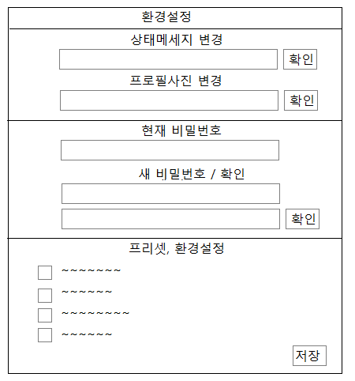
4.2 정보수정
3.1
Login | Register
다크모드
`
`
LOGO
환경설정, 정보수정 프리셋 및 자동설정 저장
지도 스킬 마을 상점 | 커뮤니티 | 고객센터 | 내 정보
`
1
최신 정보
주요 공지사항입니다. 2023-02-17
주요 공지사항입니다. 2023-02-17
주요 공지사항입니다. 2023-02-17
Chrome 101.0.52
광장에서 말소리가 들려온다.
Xxx : 안녕하세요!
Xxx : 안녕하세요!

